Slide 1

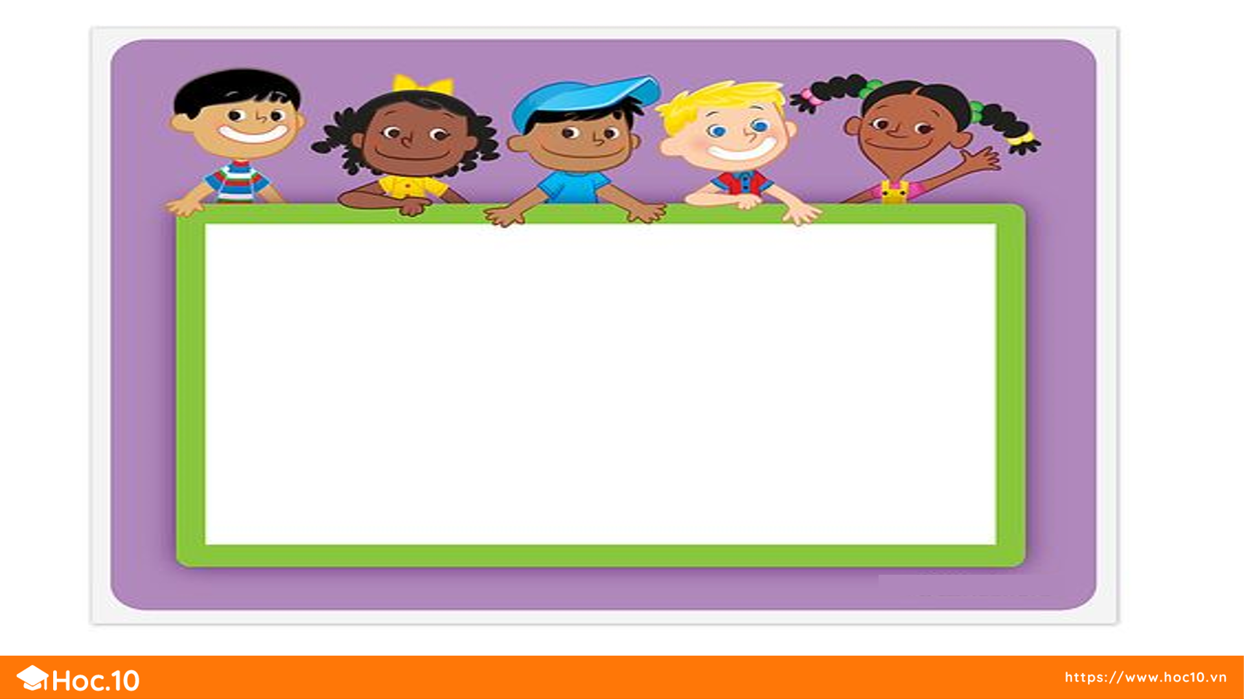
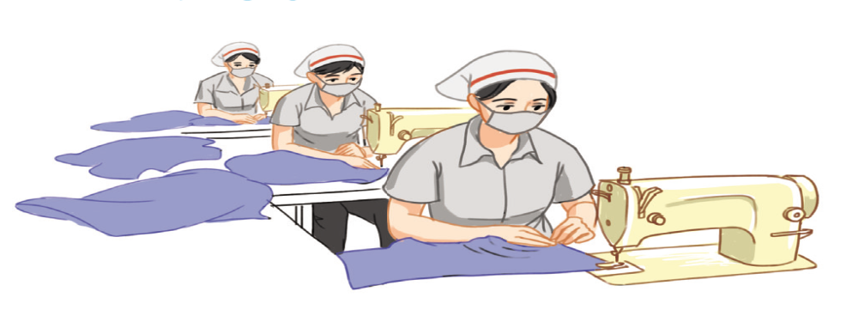
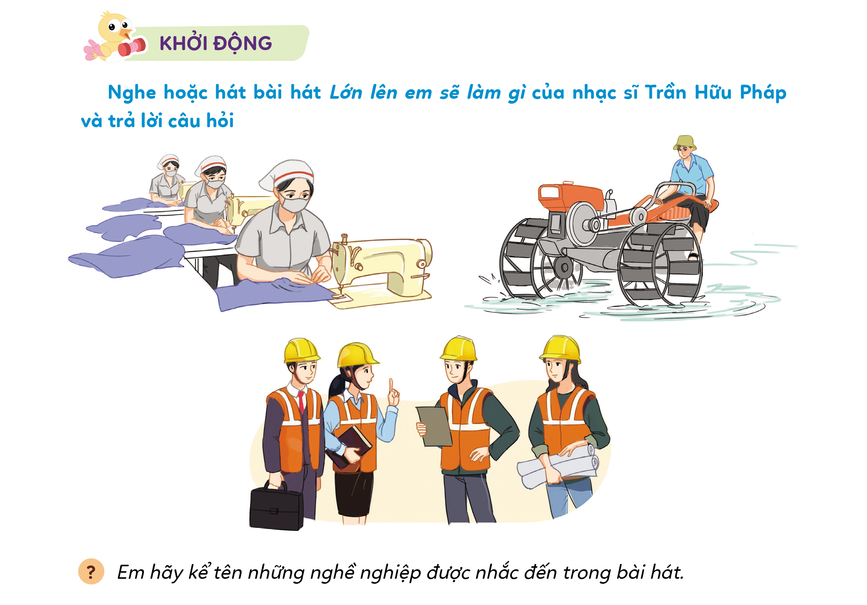
BÀI 2: BIẾT ƠN NGƯỜI LAO ĐỘNG

Slide 2



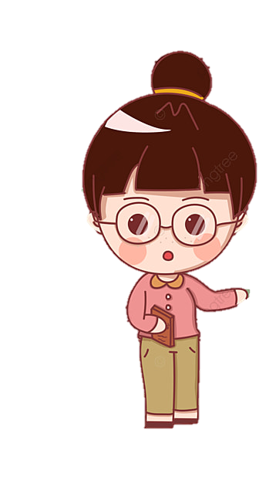
KHỞI ĐỘNG
Trò chơi: Nhìn hình đoán nghề

Slide 3
Luật chơi: Cho HS xem các đồ dùng, dụng cụ liên quan đến nghề nghiệp, mỗi hình ảnh hiện lên khoảng 10 giây, học sinh giơ tay giành quyền trả lời. Học sinh nào giơ tay nhanh nhất, trả lời chính xác nhất sẽ được nhận quà.

Slide 4

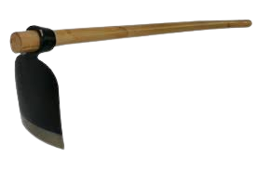
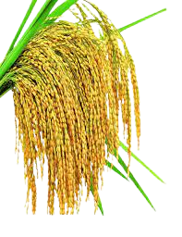
Nông dân
Cắt tóc

Slide 5
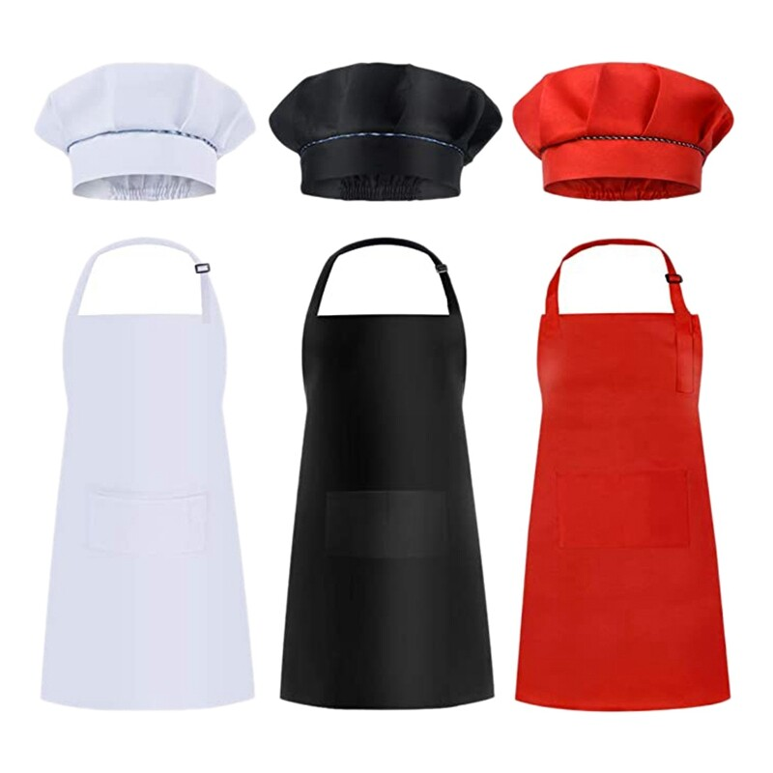
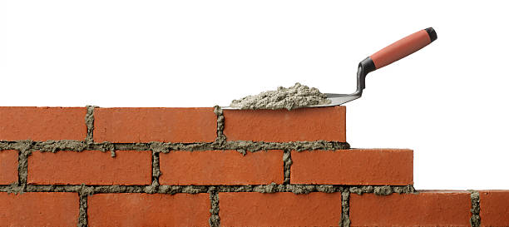
Thợ xây
Đầu bếp

Slide 6
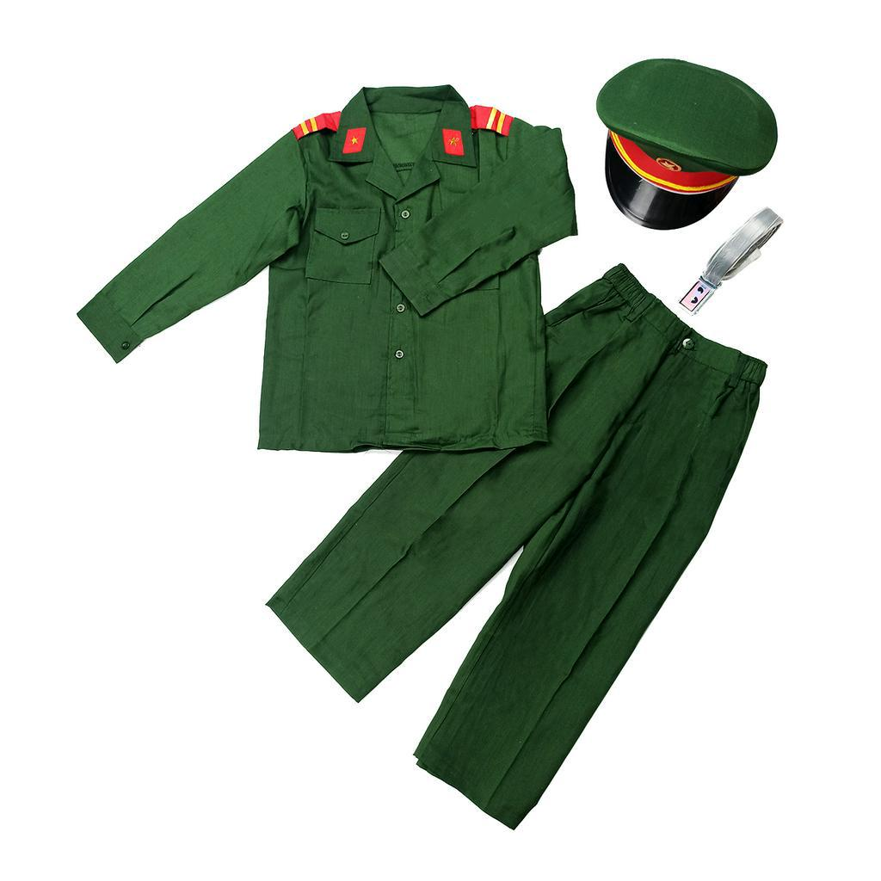
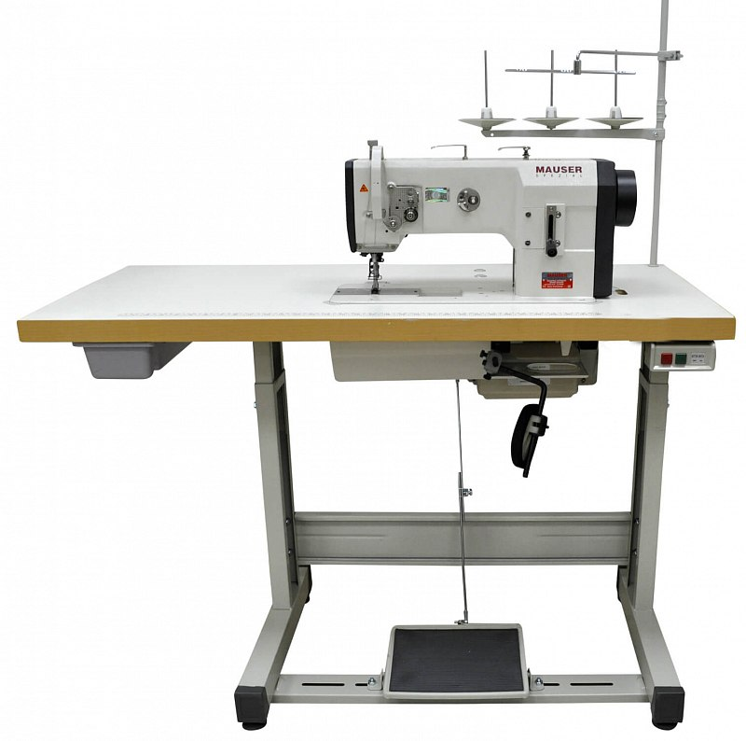
Thợ may
Công an

Slide 7
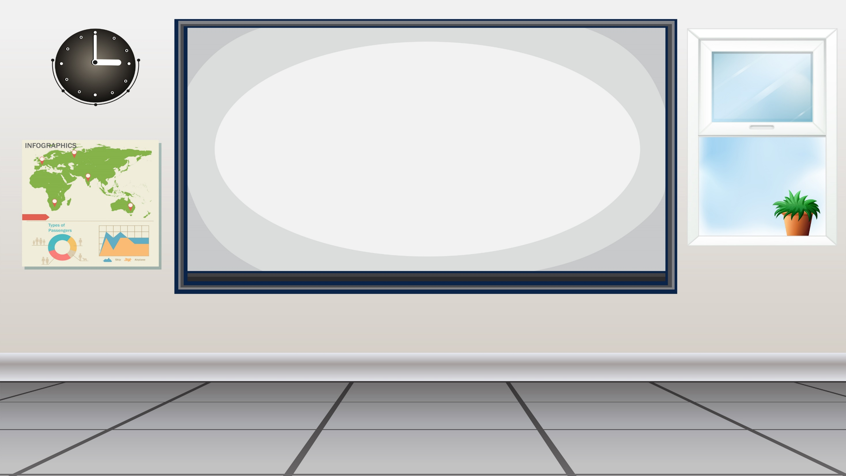
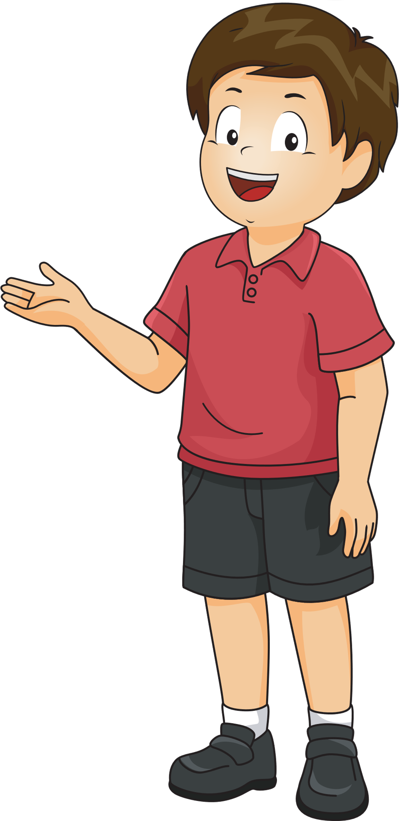
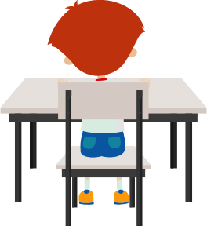
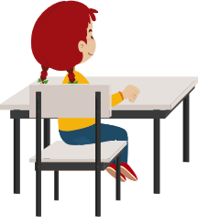
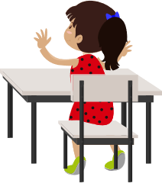
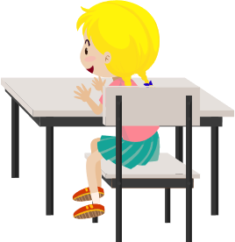
BÀI 2: BIẾT ƠN NGƯỜI LAO ĐỘNG

Slide 8

KHÁM PHÁ

Slide 9


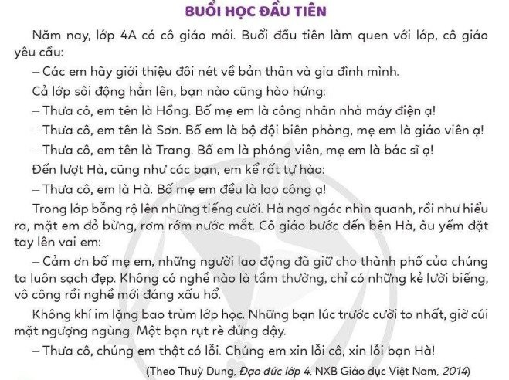
1. Đọc câu chuyện và trả lời câu hỏi

Slide 10
a. Vì sao một số bạn trong lớp lại cười khi nghe bạn Hà kể về công việc của bố mẹ mình?
Một số bạn cười vì nghe bạn Hà nói về nghề nghiệp bố mẹ bạn ấy là lao công vì nghĩ đó là nghề thấp kém.

Slide 11
Cô giáo có hành động và lời nói gì với bạn Hà?
Cô giáo đã bước đến bên Hà, âu yếm đặt tay lên vai Hà. Cô nói với Hà: “Cảm ơn bố em mẹ, những người lao động đã giữ gìn cho thành phố của chúng ta luôn sạch đẹp. Không có nghề nào là tầm thường, chỉ có những kẻ lười biếng, vô công rồi nghề mới đáng xấu hổ.”
Cô giáo đã có thái độ như thế nào đối với người lao động trong lời nói của cô đối với bạn Hà?
Cô có thái độ biết ơn đối người lao động và không xem thường người lao động.

Slide 12
Nếu em là bạn cùng lớp với Hà, em sẽ làm gì trong tình huống đó? Vì sao?
b: Chúng ta nên có thái độ như thế nào với người lao động ?
Chúng ta nên có thái độ tôn trọng và biết ơn người lao động

Slide 13
2. Quan sát tranh và thực hiện yêu cầu

Slide 14


HS thảo luận nhóm 4 quan sát tranh và thực hiện yêu cầu a. Hãy nêu những lời nói, việc làm thể hiện lòng biết ơn người lao động trong các tranh trên?
3 phút

Slide 15







CÁC NHÓM BÁO CÁO

Slide 16
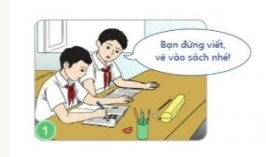
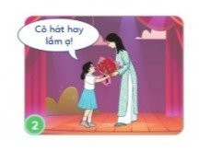
Tranh 1: Nhắc nhở bạn không nên viết, vẽ vào sách để có thể cho các em lớp sau sử dụng được nhằm tiết kiệm công sức lao động và của cải.
Tranh 2: Biết nói lời động viên, khen ngợi đối với những gì mà người lao động quanh em đã làm, cống hiến.

Slide 17
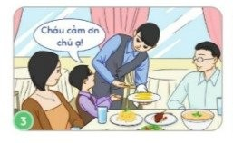
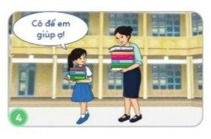
Tranh 3: Biết nói lời cảm ơn đối với việc làm của người lao động đã hỗ trợ, giúp đỡ gia đình em.( nói lời cảm ơn với chú phục vụ bàn).
Tranh 4: Biết làm những việc phù hợp với lứa tuổi để giúp đỡ người lao động.

Slide 18
Em cần lưu ý gì trong lời nói và thái độ khi ứng xử với người lao động?
- Lời nói: dùng từ cảm thán cuối câu: ạ, nhé.
- Hành động: vui vẻ, nhẹ nhàng, lễ phép

Slide 19
b: Em hãy kể thêm các biểu hiện của sự biết ơn đối với người lao động?
+ Cúi chào cô lao công dọn vệ sinh trên đường phố
+ Giúp cô bán chè dạo đẩy xe dạo với thái độ vui vẻ,…

Slide 20
“Qua bài học hôm nay các em thể hiện lòng biết ơn người lao động bằng cách nào?”
Cần thể hiện lòng biết ơn người lao động bằng lời nói, việc làm cụ thể phù hợp với lứa tuổi như: giữ gìn đồ dùng học tập, chào hỏi lễ phép, quý trọng sản phẩm lao động, giúp đỡ người lao động,...

Slide 21
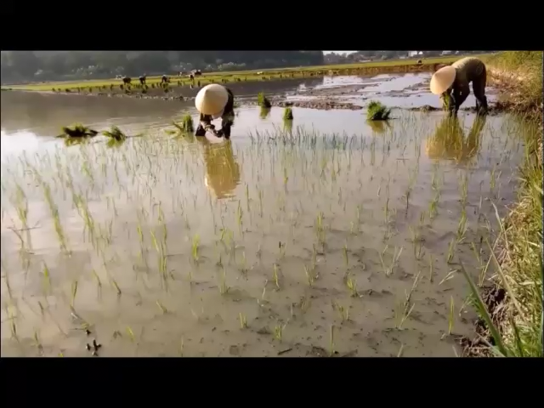

Slide 22


LUYỆN TẬP

Slide 23
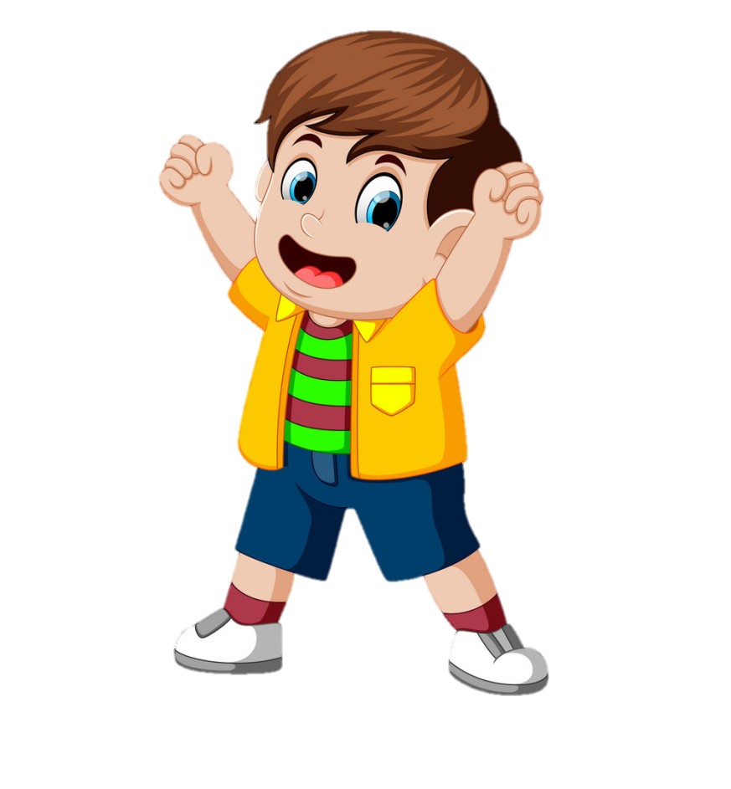
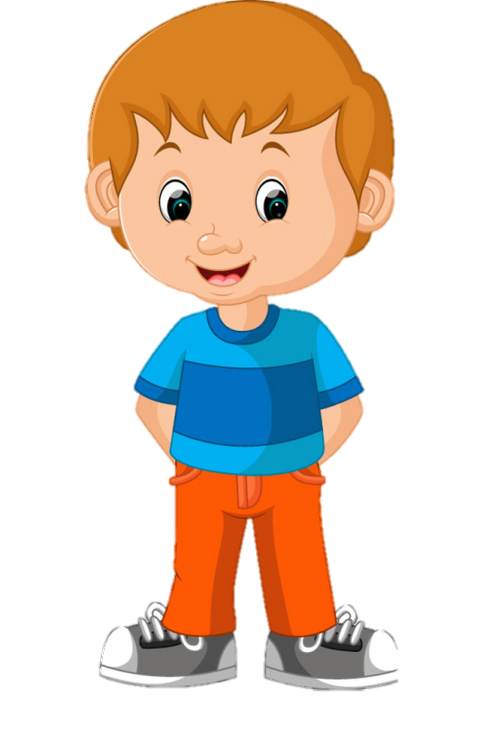
Bày tỏ ý kiến

Slide 24


Trò chơi:
Ai nhanh ai đúng

Slide 25

Luật chơi: Học sinh quan sát từng tranh, đọc thông tin nhanh, trong thời gian 15 giây suy nghĩ và giơ thẻ mặt cười nếu đồng tình, mặt mếu nếu không đồng tình. Những bạn trả lời đúng hết 4 lượt chơi sẽ được tuyên dương, những bạn trả lời chưa đúng sẽ bị phạt khi kết thúc trò chơi

Slide 26



Slide 27
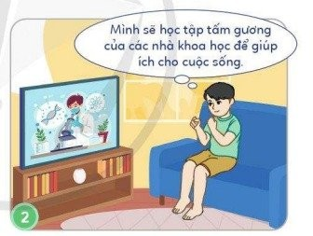

Slide 28
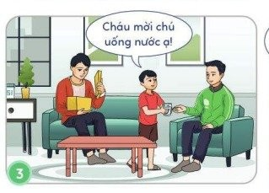


Slide 29
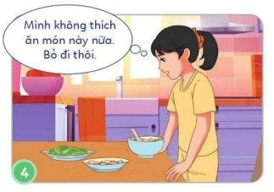


Slide 30

Hình phạt vui: Vận động theo lời bài hát

Slide 31


XỬ LÍ TÌNH HUỐNG

Slide 32
Thảo luận nhóm 4:
Các nhóm bốc thăm tình huống, thảo luận xử lí tình huống trong thời gian 3 phút

Slide 33
CÁC NHÓM CHIA SẺ

Slide 34
Đang vẽ tranh thì bút chì bị gãy, An liền vứt đi và nói sẽ mua chiếc khác
? Nếu biết việc làm của An em sẽ ứng xử như thế nào?
Tình huống 1:
Em sẽ nói với An lấy dụng cụ gọt bút chì gọt phần bị gãy và dùng tiếp. Tránh lãng phí tiền mua đồ dùng học tập.

Slide 35
Cô bán bánh giò vừa đẩy xe vừa rao: “Bánh gì đây!”. Hằng thấy các bạn đang nhại lại giọng cô.
? Nếu là Hằng, em sẽ ứng xử như thế nào?
Tình huống 2:
Nếu là Hằng em sẽ bảo các bạn dừng hành động nhại lại giọng của cô bán bánh giò, làm như vậy là thiếu lịch sự, mỗi người có nghề nghiệp và đóng góp khác nhau cho xã hội, cần tôn trọng người bán hàng.

Slide 36
Mẹ dẫn Ngọc đi tiêm vắc-xin. Về nhà, Ngọc nói với chị Ngân: “Em ghét bác sĩ lắm vì bác sĩ tiêm thuốc làm em đau”.
? Nếu là Ngân, em sẽ ứng xử thế nào?
Tình huống 3:
Nếu là Ngân em sẽ giải thích cho em Ngọc hiểu :
“Bác sĩ tuy làm em đau nhưng là đang bảo vệ sức khỏe cho em giúp em khỏe mạnh hơn, em phải biết ơn bác sĩ đã chữa bệnh cho em và mọi người”

Slide 37
VẬN DỤNG

Slide 38
1. Hãy chia sẻ với bạn bè, người thân về những lời nói, việc làm thể hiện sự biết ơn của em với người lao động

Slide 39
2. Em hãy nhắc nhở bạn bè, người thân thực hiện lời nói, việc làm thể hiện lòng biết ơn người lao động

Slide 40
Ai ơi bưng bát cơm đầy
Dẻo thơm một hạt đắng cay muôn phần.
(Ca dao)
Lời khuyên

Slide 41


TẠM BIỆT CÁC EM

